Slide 1
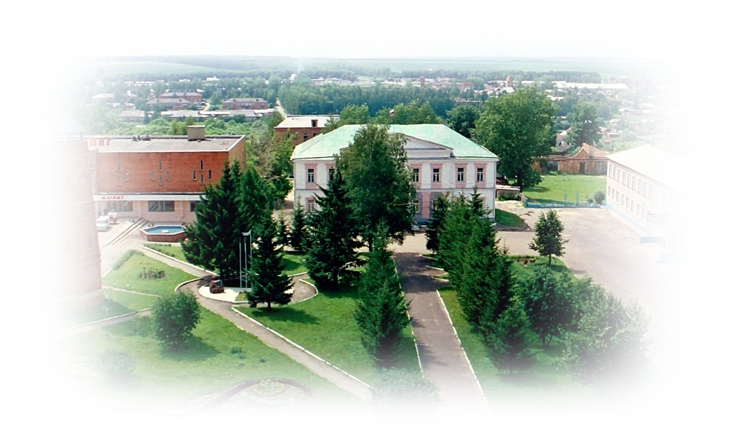
МОКШАНСКИЙ РАЙОН
ИСТОРИЯ РЯДОМ

Slide 2
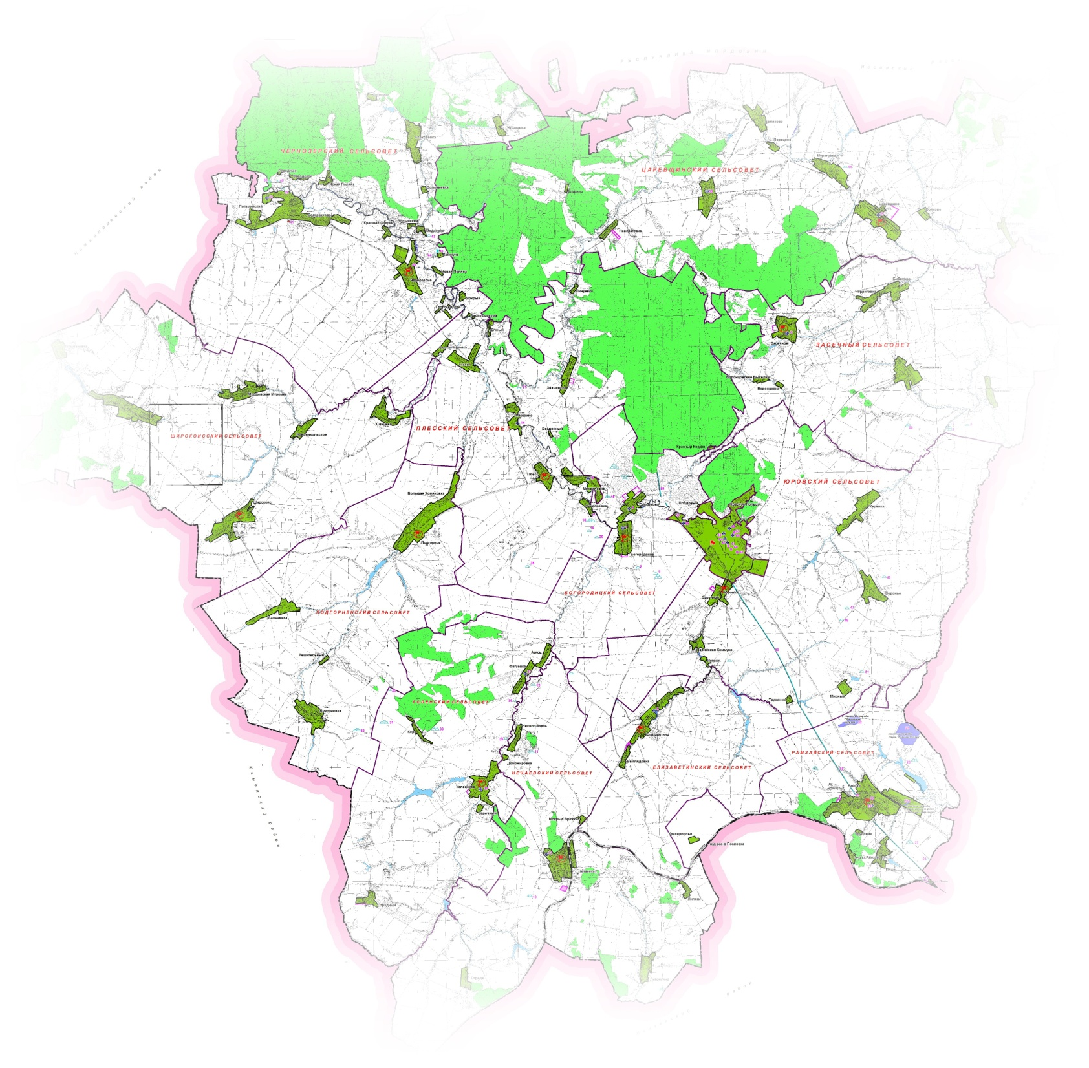
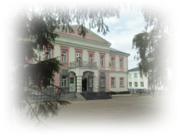
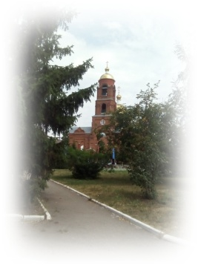
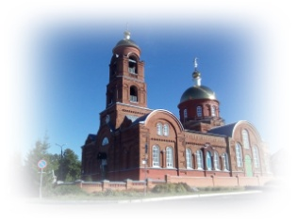
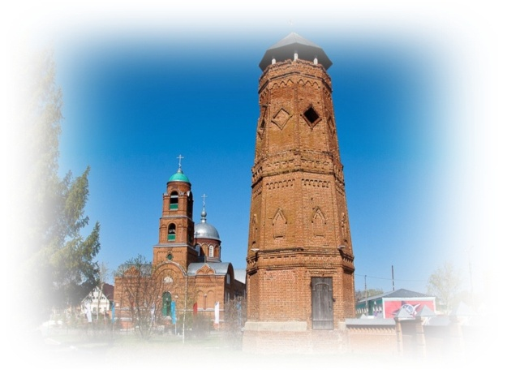
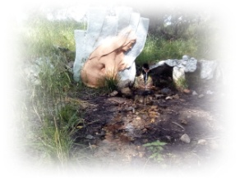
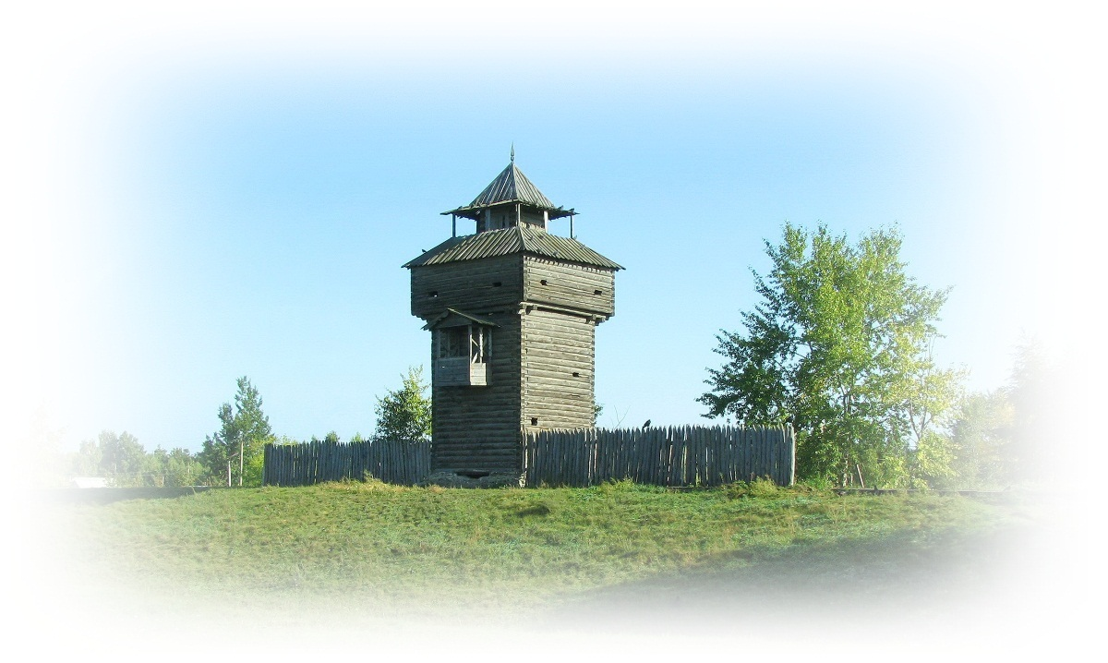
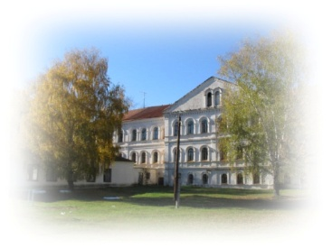
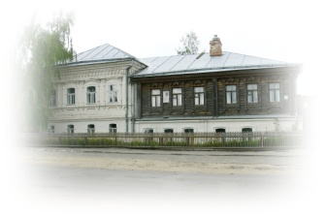
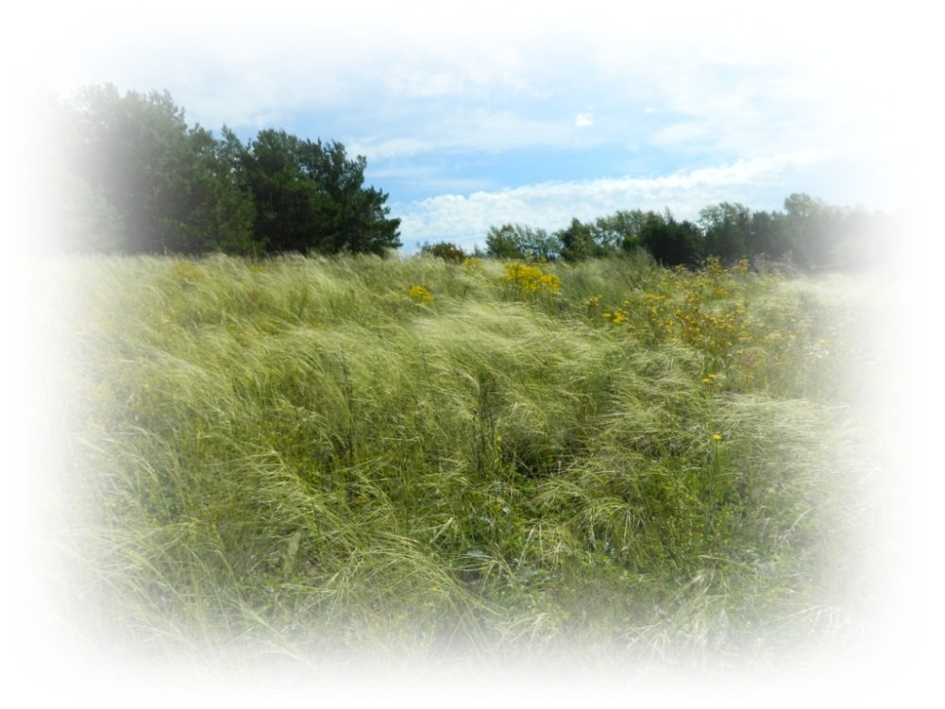
На территории Мокшанского района 16 памятников федерального и регионального значения.
Мокшан входит 850 исторических городов России.

Slide 3
История Мокшанского района начинается с основания
в 1679 году города-крепости Пензенской засечной черты – Мокшан.
Мокшан (Мокшанск) на границе 17 и 18 столетий был небольшой,
но достаточно надежной крепостью.
Сторожевая башня (согласно архивным данным идентична башням 16 в.) размещена на фрагменте вала, который входил в состав Пензенской засечной черты, возведенной в 17 веке для защиты рубежей Государства Российского от кочевников .Установлена к 300-летию основания Мокшана в 1979 году и является историческим символом района.

Slide 4
Мокшанский район по праву называют «Пензенским Суздалем». Большое количество православных мест (11 храмов, 10 церквей, 2 часовни, родник вмцы Параскевы ) встречают паломников колокольными перезвонами

Slide 5
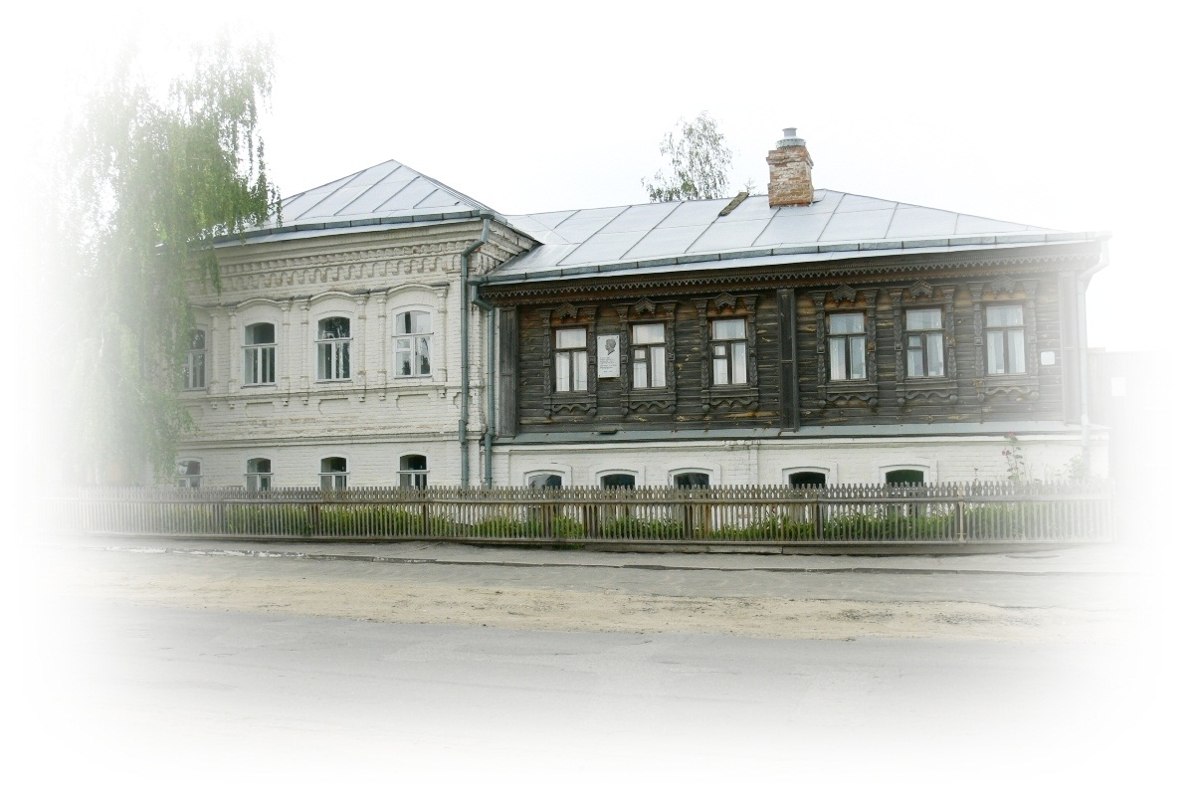
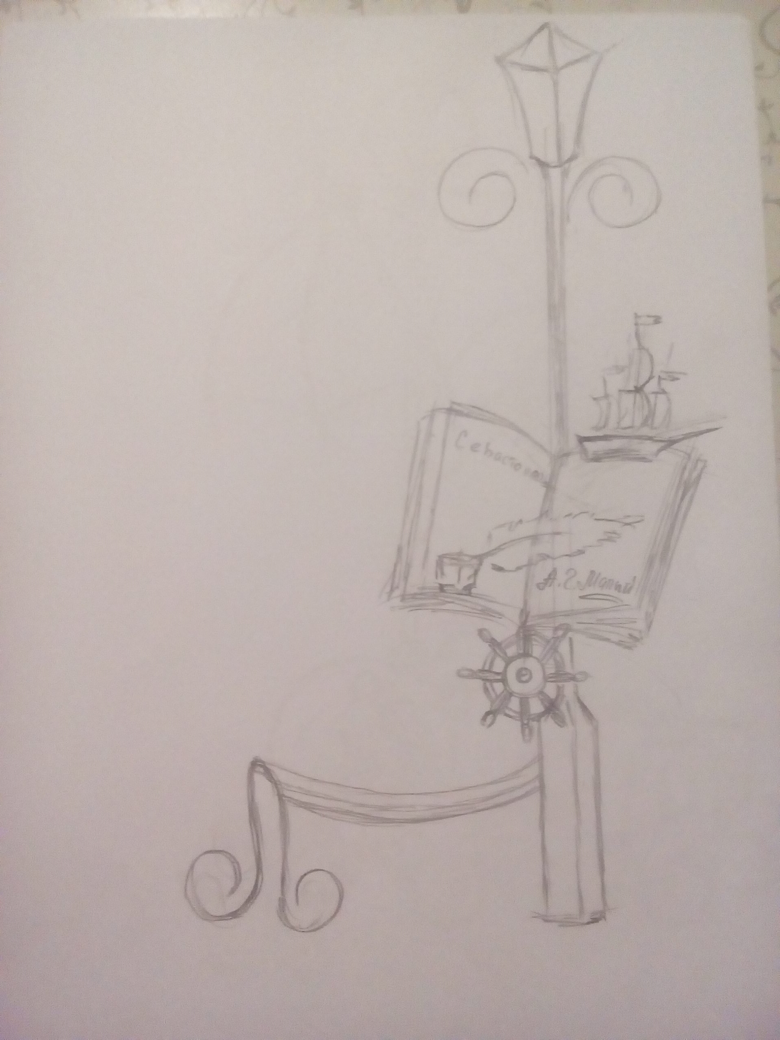
Единственный в России музей А.Г. Малышкина располагается на центральной улице поселка Мокшан по адресу: ул. Пензенская, 19. В музее собрана уникальная коллекция книг А.Г. Малышкина, многие экземпляры с автографом писателя, его родных и друзей. Проводятся театрализованные экскурсии.
Эскиз фонаря у музея А.Г. Малышкина

Slide 6
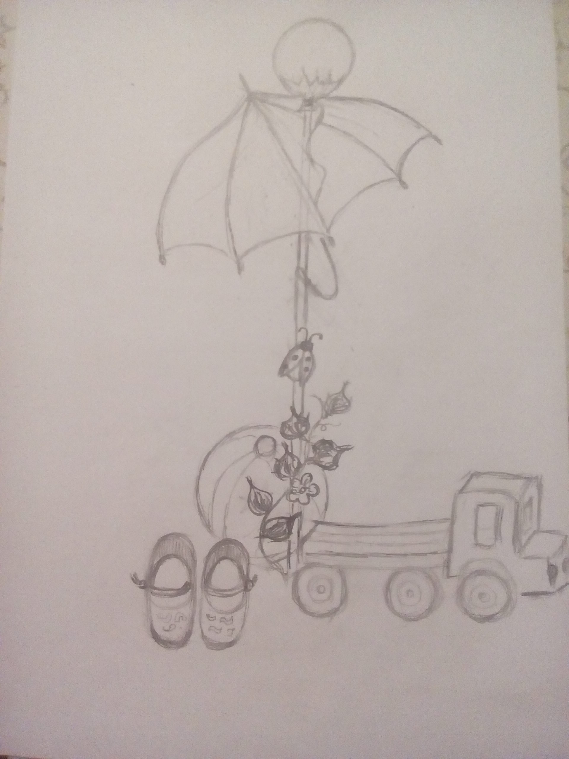
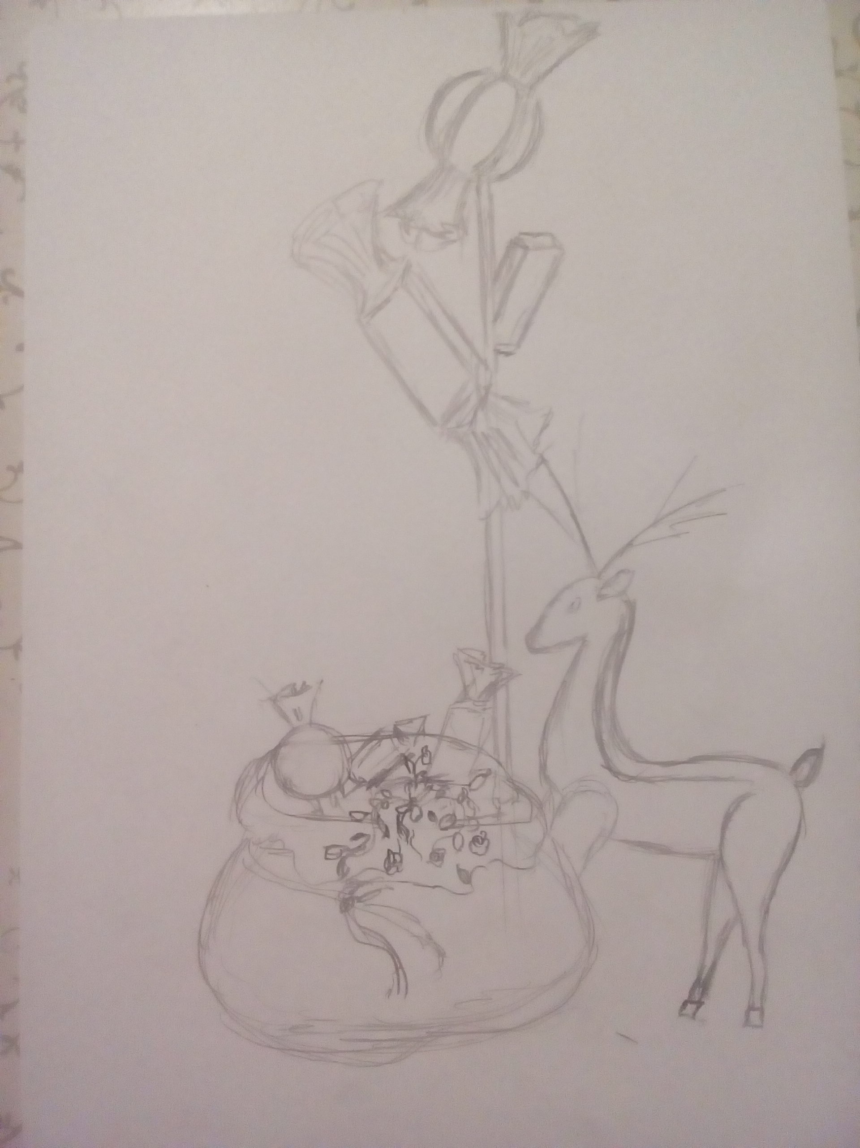
Эскизы фонарей
ООО «Невский кондитер
Детский сад «Родничок»

Slide 7
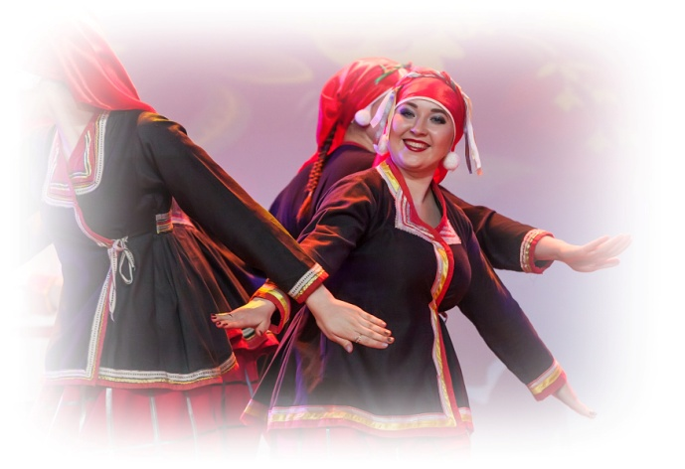
«Медовый Спас». Традиционно проходит 14 августа. В празднике принимают участие лучшие пчеловоды и сельхозпроизводители района, творческие коллективы м мастера декоративно-прикладного творчества.
Активно развивается событийный туризм, где царит атмосфера праздника, отдыха и незабываемых впечатлений
Посетив традиционные праздники вы можете стать участником народного обряда, мастер-класса по лозаплетению, отведать блюда национальной кухни.

